Slide 1
软件工程课程实践汇报
“智能导诊”
汇报人： 张鸿冰
项目团队成员：陈彬洋 张兴宇

Slide 2
汇报内容
软件创意及需求
需求模型与文档
开发技术与工具
软件设计与建模
代码编写与测试
软件质量与保证
系统部署与运行
开源社区的使用
实践收获与感受

Slide 3
Part 1.
软件需求与创意

Slide 4
项目背景
智能导诊系统是基于医疗AI、自然语言处理技术，能覆盖导诊、智能问答、科普宣教等就医服务，可根据患者主诉及症状快速推荐科室医生。同时，它还能针对院务等问题在线答疑解惑。此外，它还具有机器问答服务，可以根据主诉自动联想相关潜在症状，快速导诊至正确的科室医生。

Slide 5
欲解决问题
智能导诊软件系统试图解决的应用问题包括：
诊断效率低：传统诊疗过程中，患者通常需要等待较长时间才能获得正确的诊断，智能导诊系统通过快速分析症状和病史，提高诊断效率。
信息不对称：患者对自身病情了解有限，智能导诊系统可以提供初步的医疗建议和信息，帮助患者更好地了解自身情况。
医疗资源分配不均：智能导诊系统可以根据症状的紧急程度和专业需求，指导患者选择合适的医疗机构和专家，优化医疗资源分配。
目标：
提供即时、准确的初步诊断建议。
通过数据分析优化医疗资源的使用。
改善患者就医体验，减少不必要的医院就诊。
范围：
包括症状分析、病史记录、诊断建议、医疗机构推荐等功能。
可覆盖多个医疗领域，如内科、外科、儿科等。
可能涉及与医疗数据库和医院系统的接口集成。

Slide 6
软件创意
智能导诊系统的创意和特色：
智能症状分析引擎：
创意：采用自然语言处理和机器学习算法，能够理解用户输入的症状描述，并结合病史数据进行初步分析。
整合个人健康记录：
创意：允许用户导入个人健康记录（如电子病历、药物过敏史等），提供更精准的导诊服务。
特色：与用户的健康数据系统集成，提供综合诊断建议并避免重复测试。
虚拟健康助手：
创意：引入虚拟助手技术，通过对话界面回答用户问题，提供健康建议和指导。
特色：虚拟助手可以进行多轮对话，帮助用户详细描述症状并理解导诊建议。
电子病历系统：
用于获取用户的健康历史数据，以提供更准确的诊断建议和推荐。。
客户服务支持：
提供用户咨询和技术支持服务，解答用户在使用过程中遇到的问题。
通过以上创意和特色，智能导诊系统旨在提升医疗服务的效率和准确性，同时结合其他设备和系统，以全面解决患者就医过程中的实际问题。

Slide 7
主体功能
医疗咨询及科室了解：
功能：根据用户选择所需了解的科室，提供科室信息，并介绍科室所涉及的医疗范围及相关症状。
说明：通过调取事先存储的文档信息，让用户快速地了解较完全的医疗信息。
症状分析与初步诊断：
功能：根据用户输入的症状进行分析，提供初步的诊断建议。
说明：使用自然语言处理和机器学习算法解析用户描述的症状，匹配疾病数据库以生成初步诊断。
健康记录管理：
功能：管理和存储用户的健康记录，包括历史症状、诊断结果和治疗方案。
说明：用户可以查看和更新个人健康信息，系统可以根据健康历史进行更准确的症状分析。
虚拟健康助手：
功能：提供基于对话的健康建议和指导，帮助用户理解和处理健康问题。
说明：通过聊天界面与用户互动，提供关于症状、药物和治疗的建议，回答用户的健康问题。
数据安全与隐私保护：
功能：保护用户数据的安全性，确保隐私不被泄露。
说明：实施加密技术、身份验证和权限管理，确保用户数据的保密性和完整性。

Slide 8
Part 2.
需求模型与文档

Slide 9
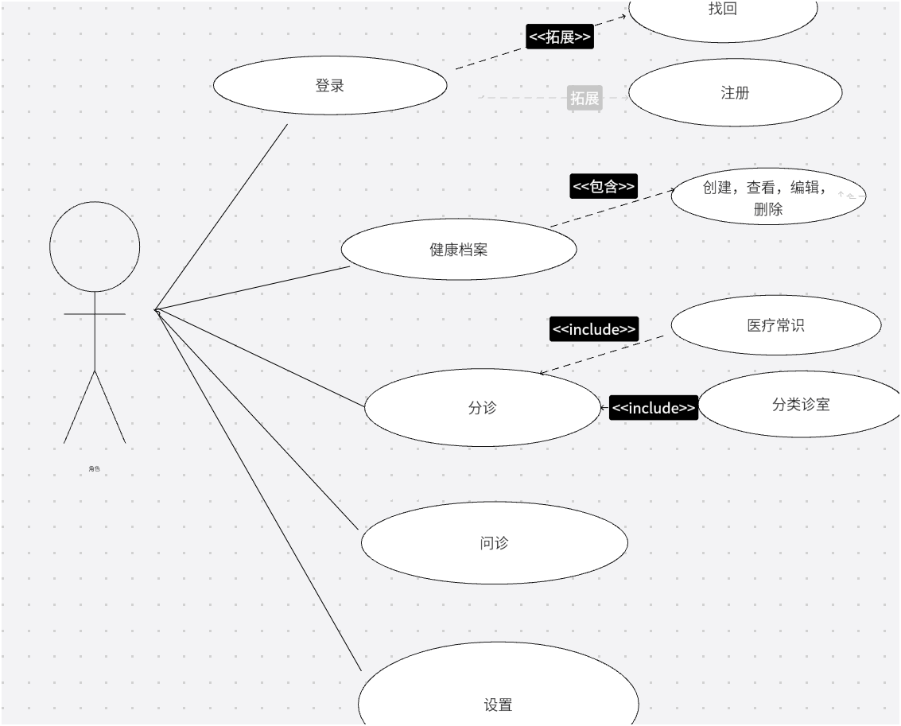
软件需求模型
软件需求模型
  描述软件系统的需求模型，包括用例模型、顺序图、分析类图

Slide 10
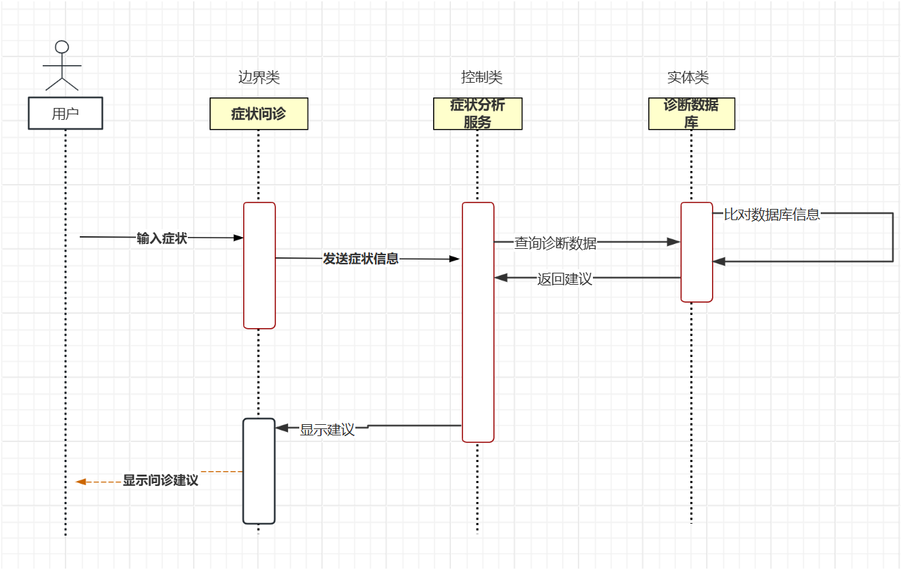
        症状输入与分析用例顺序图
患者通过界面输入症状。
症状分析服务接收输入，并发送数据至诊断数据库。
诊断数据库返回科室推荐和诊断建议。
系统将分析结果返回给用户。

Slide 11
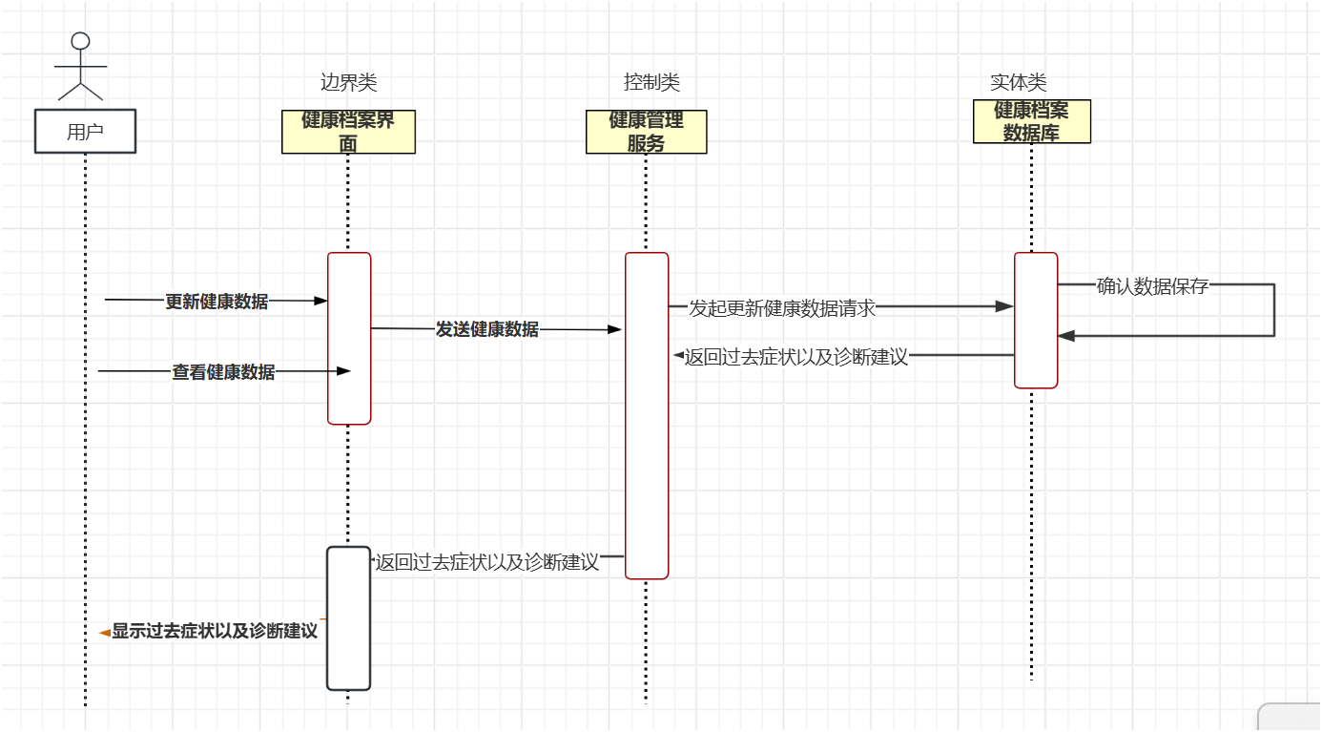
        2健康档案管理用例顺序图
患者通过界面选择创建或者查看档案。
档案会显示最近 更改和创建时间。
患者可以选择将最近信息添加到档案中。
系统将结果返回给用户。

Slide 12
软件的非功能需求
性能需求：
系统应能在高并发情况下快速响应用户请求，支持多名用户同时在线使用。
响应时间应在2秒内，确保用户获得及时的反馈。
可用性：
系统应具备99.9%的可用性，确保用户能够在任何时间访问系统。
提供用户友好的界面，降低学习成本，确保普通用户能够轻松操作。
可维护性：
系统应易于维护和更新，代码结构清晰，便于开发团队进行修改和扩展。
提供详细的文档，帮助后续的开发和维护工作。
可扩展性：
系统应支持模块化设计，便于未来增加新的功能或服务。
能够根据用户需求和业务增长灵活调整系统资源。
兼容性：
系统应能够兼容主流的操作系统和浏览器，确保不同设备上的用户体验一致。
支持与现有医疗信息系统的集成，方便数据共享和互操作性。
可移植性：
系统应能够在不同的硬件和软件环境中顺利运行，便于在不同医院或诊所的部署。

Slide 13
软件需求文档
  1. 软件需求构思与创意文档
  目的：该文档的主要目的是对项目的整体构思和目标进行描述，提供初步的需求分析和功能设想。
  项目背景：介绍智能导诊的必要性和市场需求，包括现有导诊系统的不足之处。
  目标用户：定义目标用户群体，如患者、医生和医院管理人员。
  功能概述：初步列出系统的核心功能，如：
  分诊、问诊、健康档案
  创意与创新点：描述项目的创新之处，例如利用人工智能和大数据分析提升导诊准确性。
  预期效果：分析项目成功后对用户和医院的影响，如提升就医效率和患者满意度。
  2. 软件需求规格说明书
  目的：该文档详细描述系统的功能需求、性能需求以及其他约束条件，为后续开发提供清晰的指导。
  引言：包括文档的目的、范围和相关术语的定义。
  产品视角：系统在整体架构中的位置，包括与其他系统的交互。
  用户需求：详细描述不同用户的需求和期望。
  功能模块：逐一列出各个功能模块的详细描述
  用户登录/注册
  症状输入与分析
  医疗信息智能问询
  问诊记录存档及调取
  安全需求：用户数据的保护措施，包括隐私政策和数据加密。
  可用性需求：界面的友好性和易用性要求。

Slide 14
Part 3.
开发技术与工具

Slide 15
开发技术与工具
  1. 前端技术
  HTML/CSS/JavaScript：用于构建用户界面和网页布局。
  前端框架：
  React、Vue.js或Angular：这些框架可以帮助创建动态、响应式的用户界面。
  UI组件库：如Ant Design、Bootstrap，用于快速构建美观的用户界面。
  2. 后端技术
  编程语言：Python（Flask/Django）
  RESTful API：用于实现前后端通信，提供数据接口。
  GraphQL：作为一种替代REST的API技术，允许客户端请求特定数据。
  3. 数据库
  关系数据库：如MySQL、PostgreSQL，适用于存储结构化数据。
  4. 人工智能和机器学习
  自然语言处理（NLP）：用于解析用户输入的症状，推荐相应的医疗建议。
  机器学习框架：如TensorFlow、PyTorch，用于构建和训练智能推荐模型。

Slide 16
Part 4.
软件设计与建模

Slide 17
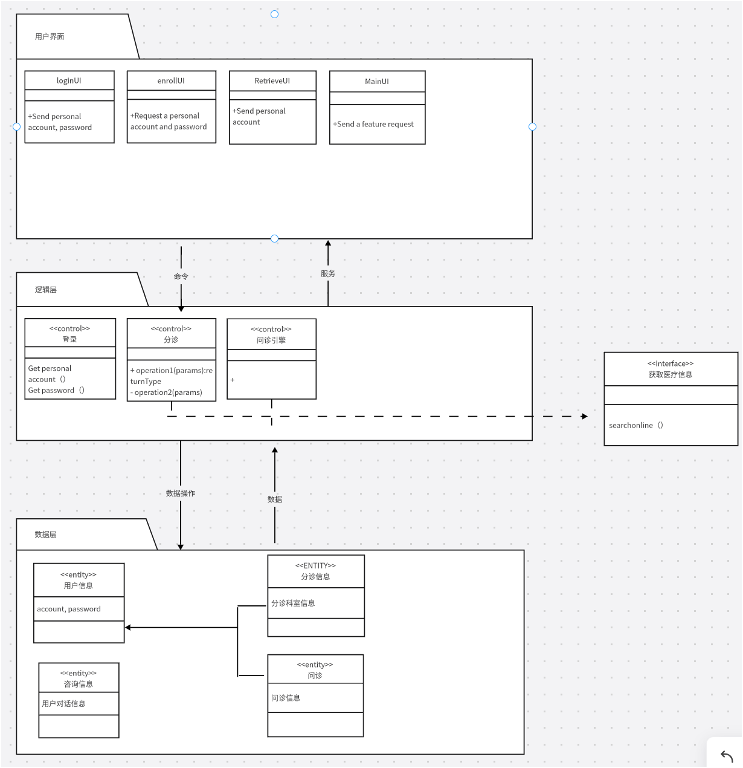
体系结构设计及其模型

Slide 18
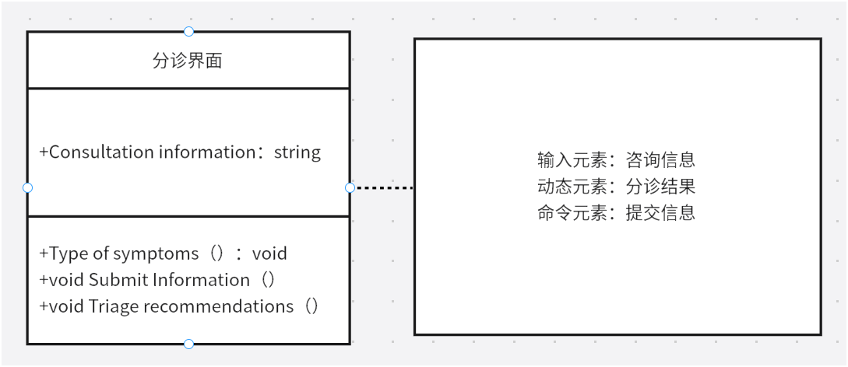
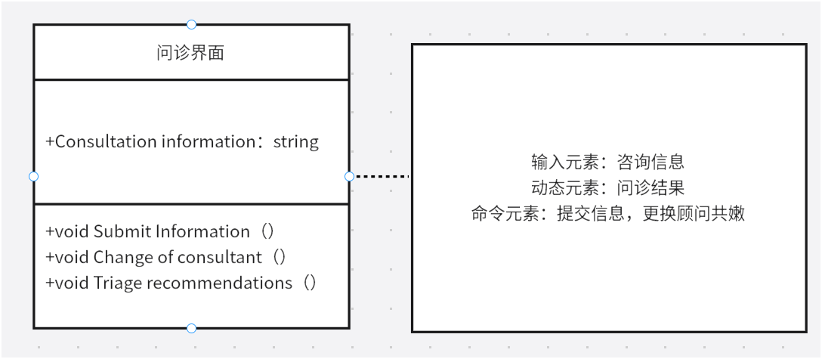
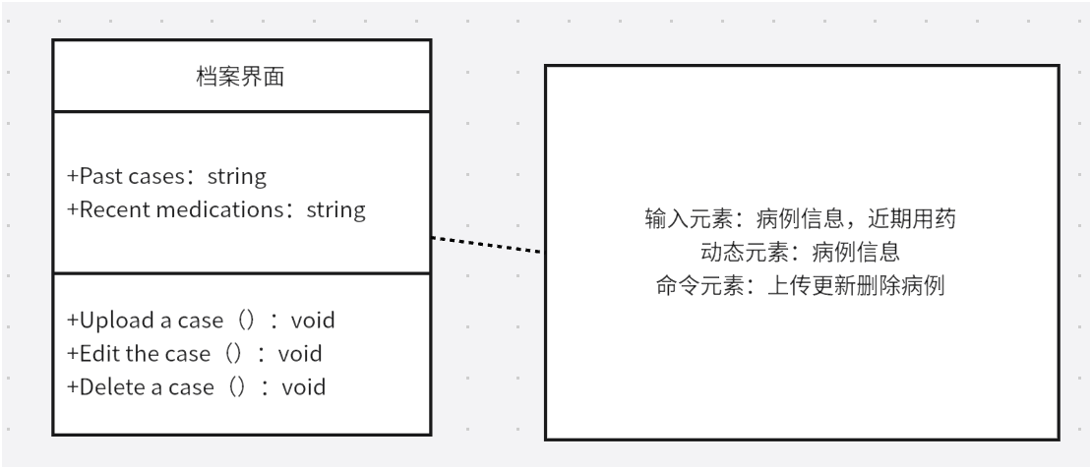
用户界面设计及其模型

Slide 19
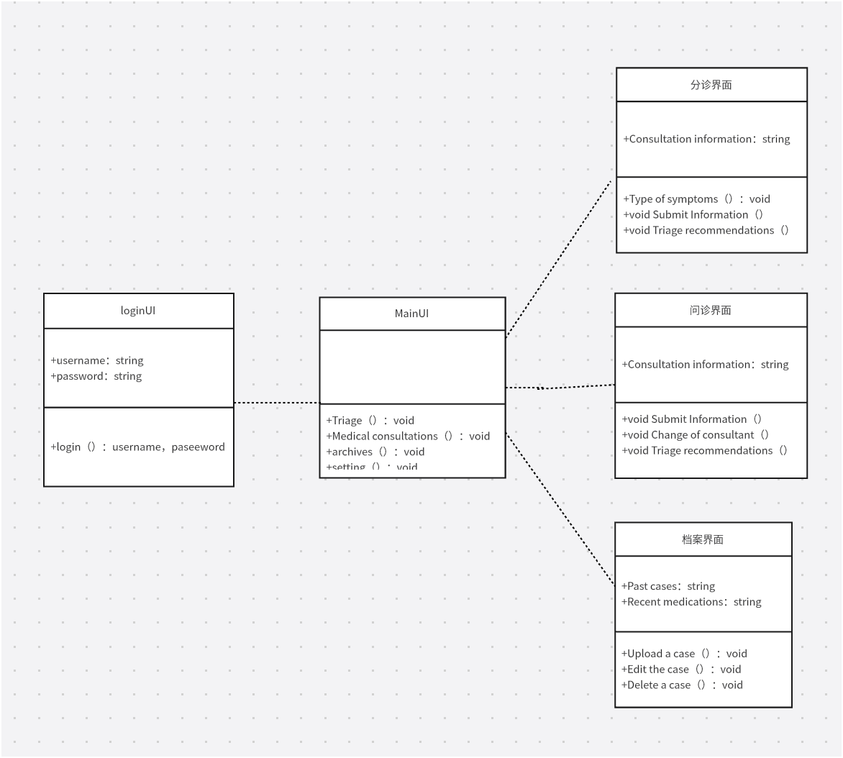
类设计及其模型
主要类包括：
1. LoginUI：负责用户界面的展示，接收用户输入，并显示登录结果。
2. LoginManager：负责处理登录请求，并协调用户验证过程。
3. UserLibrary：负责管理用户数据，并进行用户身份验证。
4. VerificationResult：封装验证结果。
5. MonitoringUI：负责展示用户登录后的主监控界面。

Slide 20
数据设计及其模型
  类图详细分析
  1. LoginUI
  职责：处理用户界面相关的操作，包括接收用户的账户和密码输入，并向
  LoginManager发送登录请求。
  方法：handleLogin(String account, String password)：处理用户输入的账户和密码，并向 `LoginManager` 发送登录请求。
  onLoginResult(boolean success)：接收并处理LoginManager返回的登录结果，如果登录成功则重定向到MonitoringUI，否则显示错误信息。
  redirectToMonitoringUI()：重定向到 `MonitoringUI` 界面。
  showErrorMessage(String message)：显示错误消息。
  LoginManager
  职责：处理登录逻辑，包括验证用户身份并将结果返回给 `LoginUI`。
  方法： login(String account, String password)：处理登录请求，调用 `UserLibrary` 的 `verifyUserValidity` 方法验证用户身份，并将结果返回给 `LoginUI`。
  UserLibrary
  职责：负责存储和管理用户数据，并提供验证用户身份的方法。
  方法：verifyUserValidity(String account, String password)：验证用户提交的账号和密码是否合法，调用内部方法 isUserValid 进行验证，并返回 `VerificationResult` 对象。isUserValid(String account, String password)：内部方法，判断用户是否有效。
  VerificationResult
  职责：封装验证结果。
  属性：
  isValid：布尔值，表示验证是否成功。
  方法：
  VerificationResult(boolean isValid)：构造函数，初始化验证结果。
  isValid()：获取验证结果的 getter 方法。
  MonitoringUI
  职责：代表登录成功后重定向的主界面。
  方法：
  show()：显示监控界面。

Slide 21
Part 5.
代码编写与测试

Slide 22
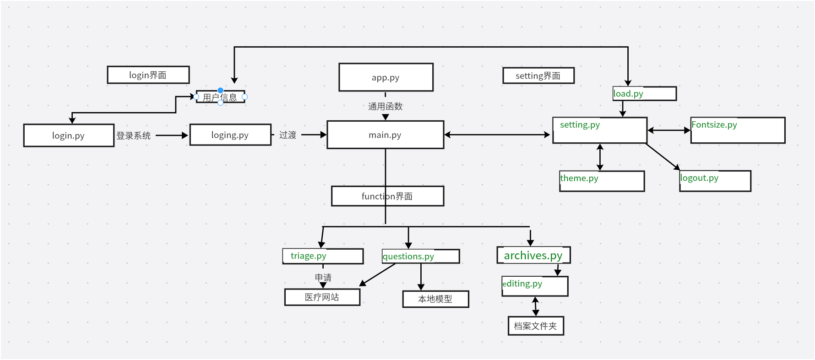
代码组织结构

Slide 23
程序代码量
  包括重用开源代码量和独立编写代码量

Slide 24
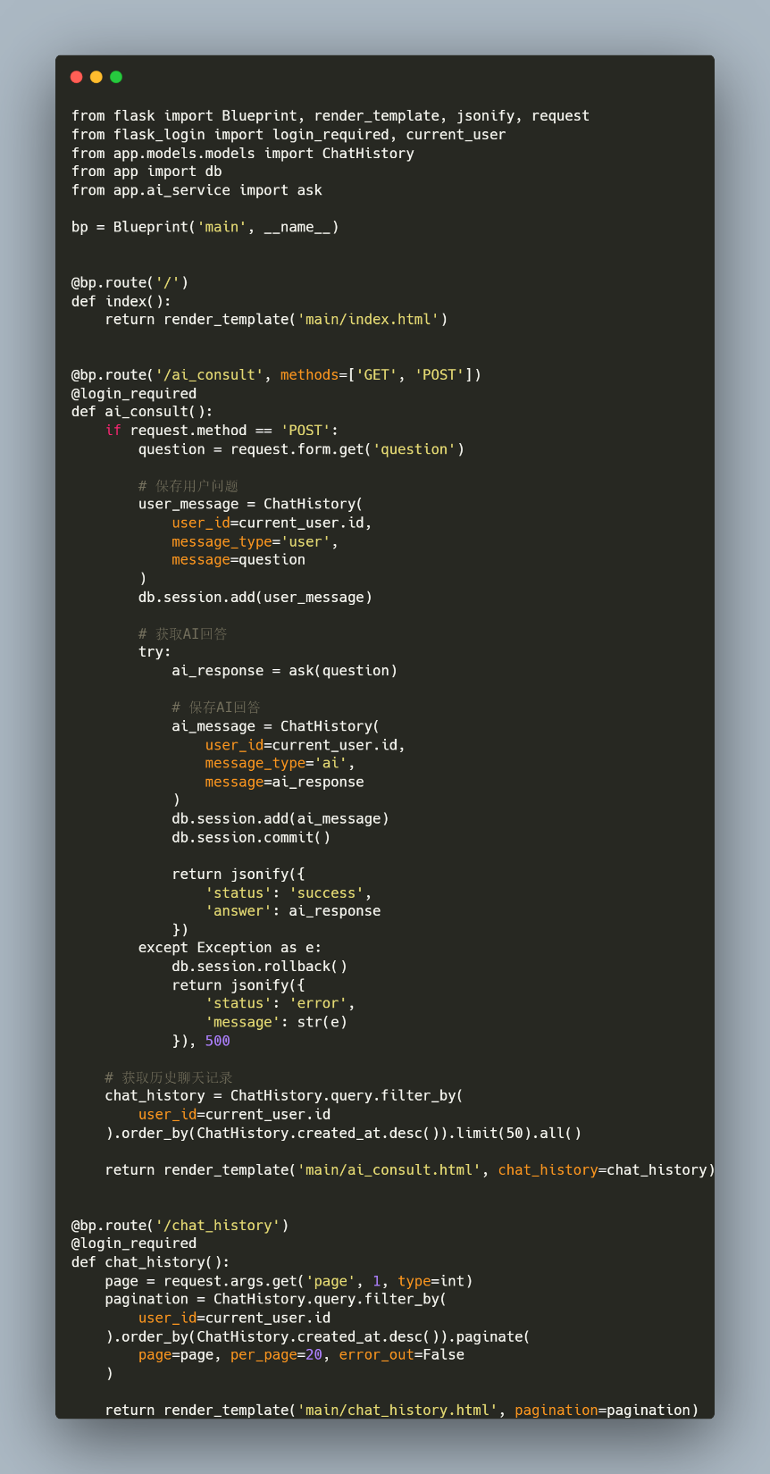
程序代码量
  独立编写代码：
main/index.html：主页面模板，可能包含入口按钮或欢迎信息。
main/ai_consult.html：用于展示 AI 咨询界面，并加载历史聊天记录。
main/chat_history.html 。 ：用于分页显示聊天记录

Slide 25
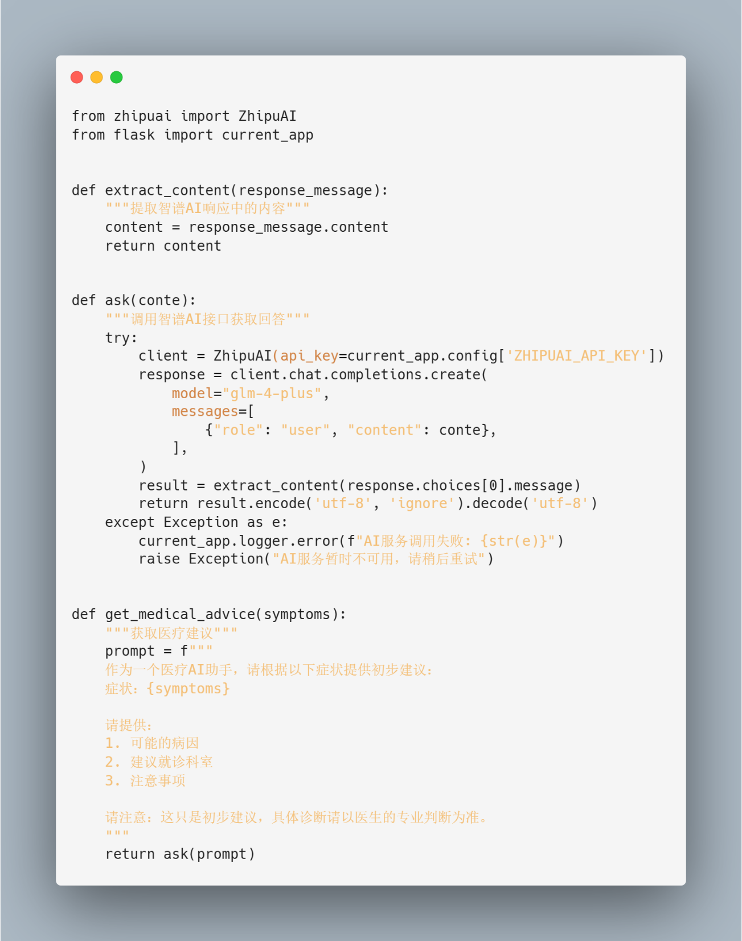
程序代码量
  独立编写代码：
  独立编写代码：
医疗问答：
通过 get_medical_advice，用户输入症状即可获取初步医疗建议。这对医疗服务平台的智能分诊功能非常有帮助。
通用问答：
通过 ask 函数，可以将用户的任何问题传递给智谱AI，返回结果可以用于聊天机器人或知识问答场景。

Slide 26
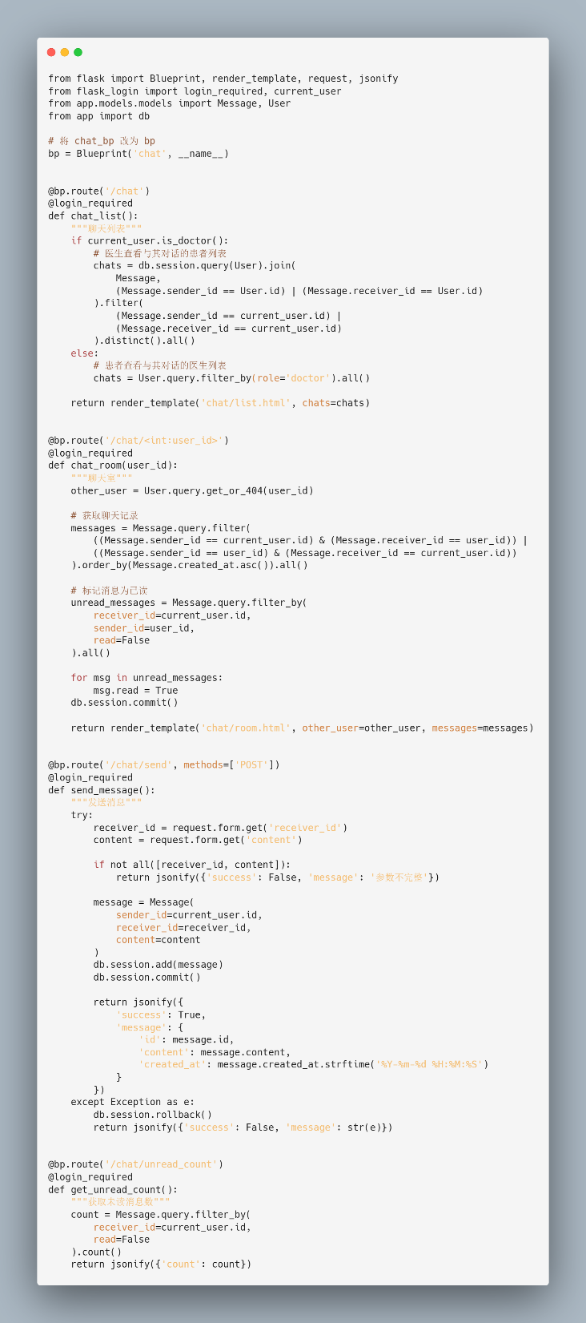
程序代码量
  独立编写代码量：
  独立编写代码：
这段代码实现了一个简单的聊天系统，能够处理医生与患者之间的消息交互，具有清晰的结构和功能。通过进一步优化性能（如分页加载消息、使用 WebSocket 实现实时聊天）、提高用户体验（如改进消息发送和接收的处理流程）以及强化安全性（如详细的权限控制和输入验证），可以使该系统更加健壮和高效。

Slide 27
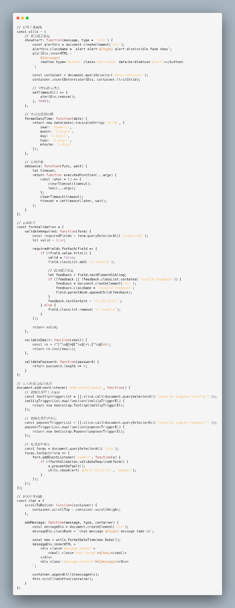
开源代码利用情况
这段代码提供了多个常用功能：
UI 操作：动态显示提示消息、初始化工具提示和弹出框。
表单验证：检查必填字段、邮箱格式、密码长度等。
防抖：限制某些操作的频繁执行（如输入框的实时验证）。
聊天功能：动态添加聊天消息，并保持聊天界面的滚动条始终显示最新消息。

Slide 28
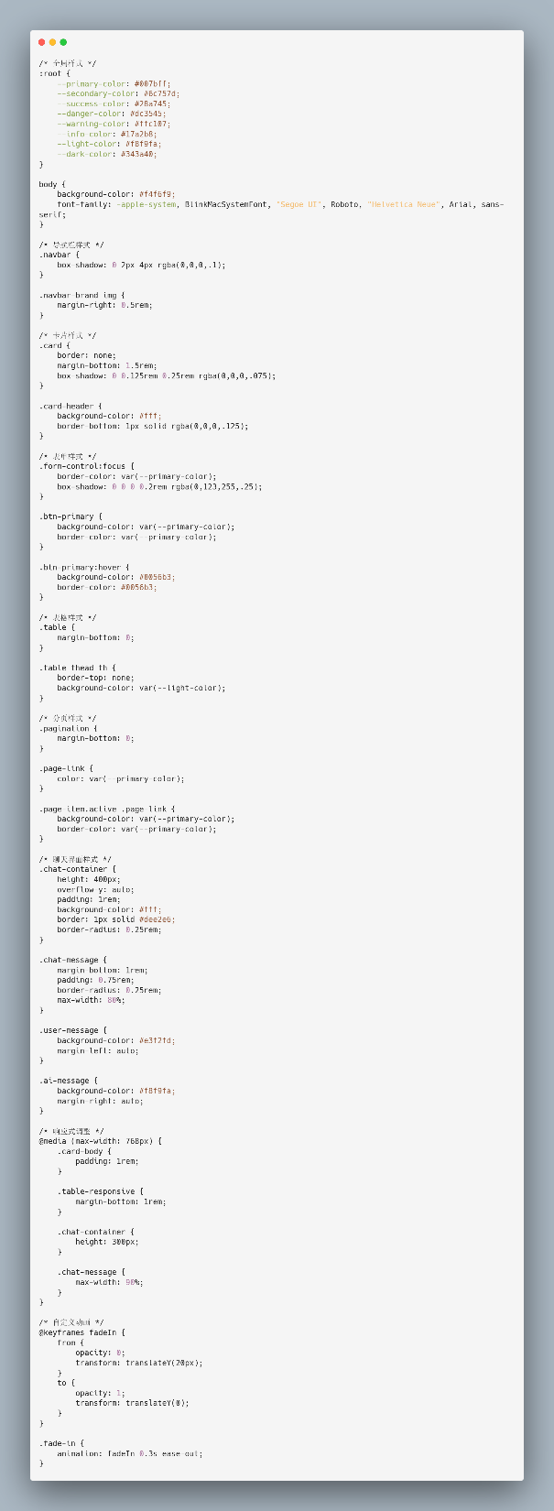
开源代码利用情况
这段 CSS 代码主要以增强网站或应用的视觉效果和用户体验为目标，包含了统一的颜色方案、响应式布局、互动效果（如按钮和表单焦点状态）、以及现代化的设计元素（如卡片、表格、聊天界面等）。其中自定义动画和响应式调整使得页面在不同设备上更加适配，用户体验更加流畅。

Slide 29
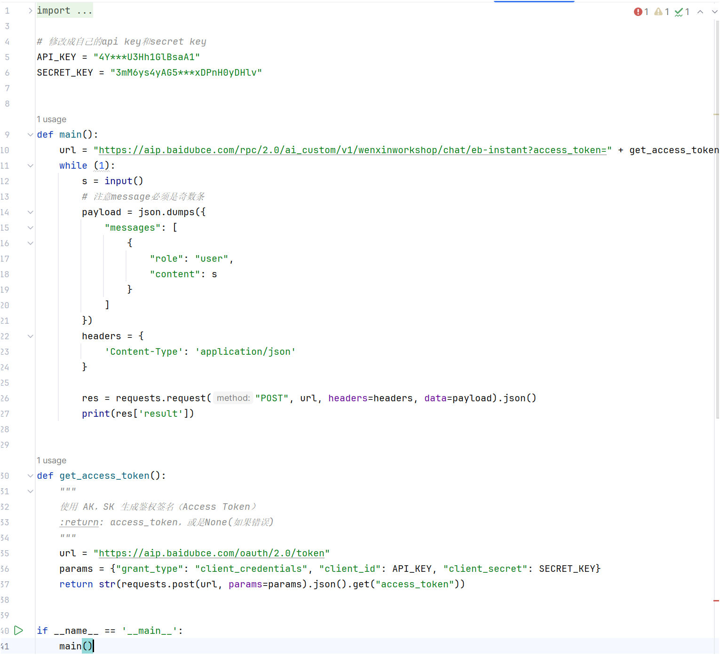
开源代码利用情况
  利用了智普ai大模型调用其api实现了问答功能

Slide 30
Part 6.
软件测试
开展了哪些测试
  对模块开展了单元测试
  对xx系统开展了确认测试
测试用例和测试结果
  设计了哪些测试用例
软件测试过程
  如何开展测试的
  展示测试代码
测试演示
  演示如何进行测试及其结果

Slide 31
Part 7.
软件质量与保证
采取了哪些质量保证手段
  如测试、自动工具分析、审查等
程序代码风格
  张贴一部分代码以展示其风格
程序代码质量
  用SonarQube分析代码质量并展示其分析结果

Slide 32
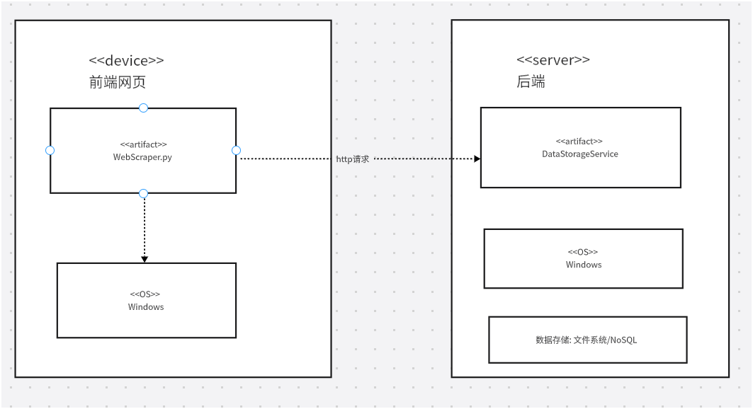
运行和部署环境

Slide 33
Part 7.
系统部署与运行

Slide 34
运行和部署环境
医疗系统采用分布式部署的方式，其中前端子系统部署在基于 HTML/CSS/JavaScript 开发的网页上，后端子系统则部署在基于 Windows操作系统的服务器节点上，用于处理业务逻辑和数据管理。与传统系统不同的是，后端并不依赖 SQL 数据库，而是通过爬虫技术从指定的医疗网站实时获取数据。后端计算节点使用文件系统（如 JSON 或 CSV 文件）或 NoSQL 数据库（如 MongoDB）来存储抓取到的医疗信息、医生资料等数据。前端应用通过 HTTP/HTTPS 请求与后端系统进行交互，用户通过前端页面提交查询请求，后端爬虫系统根据请求获取对应的医疗数据，并通过 API 将处理后的结果返回给前端，从而实现数据展示和交互。
这种分布式架构将前端与后端分离，前端负责用户界面的展示和交互操作，而后端则专注于爬取和处理医疗网站的数据。通过这种方式，系统能够灵活应对数据获取和展示的需求，并具有良好的扩展性和维护性。

Slide 35
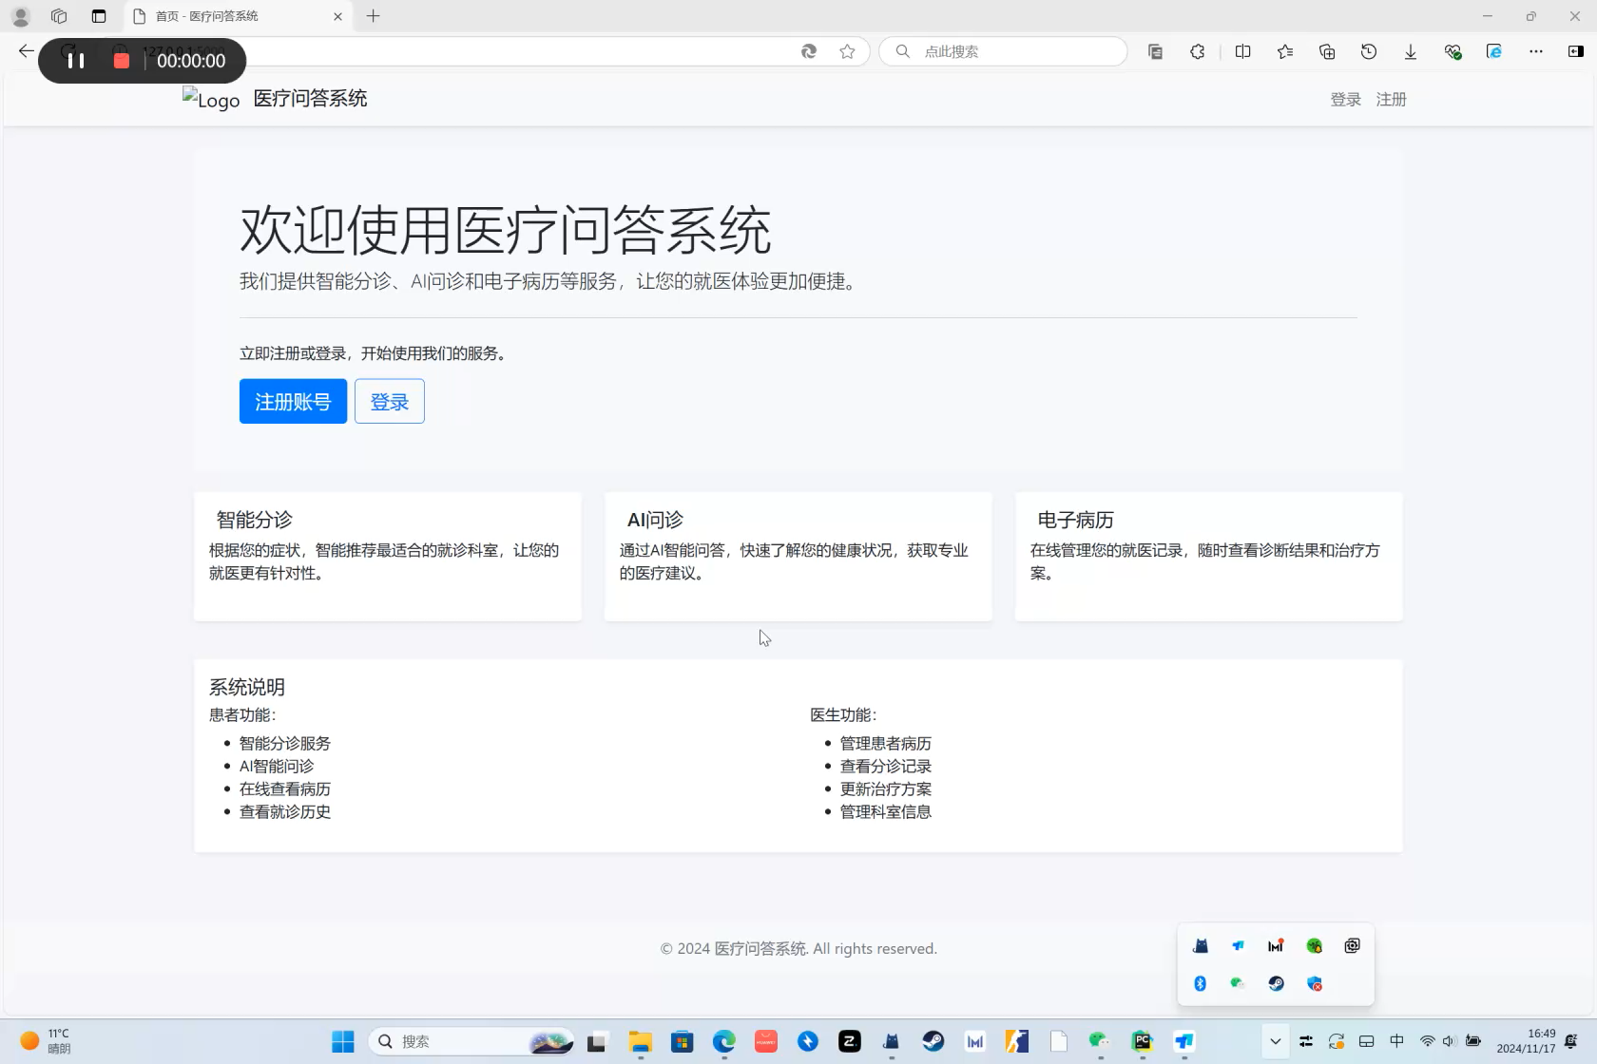
演示软件系统的运行情况

Slide 36
Part 8.
开源社区的使用

Slide 37
开源社区的使用
GitHub：作为最流行的代码托管平台，GitHub 为我们提供了一个共享代码和项目管理的环境。我们在这里利用平台上的丰富资源和文档，了解了大概框架以及参考了部分代码。
CSDN：CSDN 是一个针对中国开发者的技术社区，我们在这里借鉴了开发经验、技术文章和项目进展，了解了其他开发者分享心得，并获取反馈。
OSChina：在这个社区，我们参与了相关的开源项目讨论，获取了关于开源工具和框架的建议。OSChina 的活跃社区让我们能够向其他开发者请教具体问题，获得实用的解决方案。
Stack Overflow：虽然不是专门的开源社区，但 Stack Overflow 为我们提供了一个解决技术问题的绝佳平台。在开发过程中遇到技术瓶颈时，我们可以在此寻求帮助，获取大量实用的解答和示例代码。
基于开源社区促进软件项目开发的方法：
知识共享与学习：通过阅读开源项目的文档和源代码，我们能够学习到其他开发者的实现思路和技术细节，加快了我们的学习进程。
问题解决与支持：在遇到具体技术问题时，开源社区为我们提供了一个快速求助的平台。我们可以通过提问获得专业的解答，从而有效减少开发时间。
获取反馈与改进：在开源社区发布我们的项目，可以获得来自其他开发者的反馈，帮助我们发现潜在问题和改进的方向。这种外部视角对于提高项目质量至关重要。
借助开源工具：开源社区提供了许多优秀的工具和库，我们可以将这些资源整合到项目中，节省开发时间，提高效率。例如，使用开源的机器学习框架进行数据处理和模型训练。

Slide 38
Part 9.
实践收获与感受

Slide 39
实践收获与感受
收获与心得
团队协作的重要性：开发过程中，我们认识到良好的团队协作对于项目的成功至关重要。通过明确分工、定期沟通和协作工具的使用，团队成员能够有效地整合各自的技能，提升了工作效率。
开发过程中，我体会到用户体验（UX）设计的重要性。用户界面的友好程度直接影响到软件的使用率。通过用户测试和反馈，我们能够不断优化界面，使其更符合用户需求。
迭代与反馈循环：采用敏捷开发方法论，持续迭代和优化是成功的关键。每次迭代后进行用户反馈收集，能够及时发现问题并调整方向。
体会
持续学习与成长：在项目中，团队成员面对不同的技术挑战，激励大家不断学习新知识，提升个人能力。分享学习资料和经验的文化极大增强了团队的凝聚力。
测试与反馈的重要性：在开发过程中，我们重视测试，定期进行代码审查和用户测试。通过及时获取反馈，我们能够快速发现和解决问题，确保软件质量。
面对变化的灵活性：项目需求在开发过程中会有变化，我们学会了如何快速适应这些变化，调整开发计划，保持项目进展。

Slide 40
实践收获与感受
困难与问题
需求变更频繁：在开发过程中，用户需求和功能要求的频繁变更给项目进度带来了压力，导致我们需要不断调整工作计划。
技术挑战：在集成不同的技术模块时，遇到了兼容性和性能优化的问题。这需要团队成员共同研究解决方案，增加了开发难度。
时间管理：项目的时间管理是一个重要挑战。初期对任务时间的估计不足，导致后期赶工，影响了部分功能的开发质量。
总结
通过开发智能导诊软件，我不仅提升了技术能力，也积累了丰富的项目管理和团队协作经验。尽管面临许多挑战，但每一次解决问题的经历都使我们更加成熟，为后续项目奠定了坚实的基础。

Slide 41
谢 谢 ！

